Slide 1
السمنه
من جاد و جنى طرزي

Slide 2
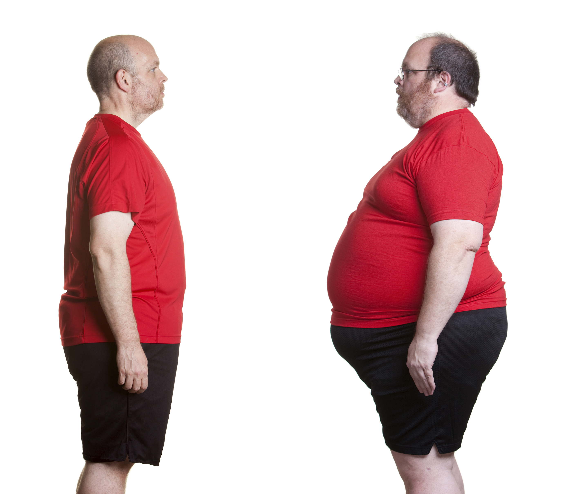
تعد السمنة المفرطة في الوزن من أهم المشكلات الصحية التي يعاني منها أكثر من مليار شخص في العالم، والسمنه لها العديد من الاسباب وتختلف هذه الأسباب بحسب رأي علم النفس وعلم الاجتماع.

Slide 3
الاخطار الذي يعاني منها الفرد من السمنة
ارتفاع ضغط الدم
أمراض القلب
السكري
أمراض الجهاز التنفسي
الامراض النفسية

Slide 4
وفقًا لرأي علم النفس، فإن العوامل النفسية المرتبطة بالسمنة تشمل
الاكتئاب والقلق
وضعف الإرادة
والاعتماد الزائد على الطعام لتخفيف التوتر

Slide 5
اما علم الاجتماع فقال
ان السمنة هي من المشكلات الصحية والاجتماعية التي تواجه المجتمعات . مما يستدعي التحليل والتعامل معها من قبل العلوم الاجتماعيه فهي عباره عن مرض خطيرومن اهم اسباب السمنه:
قلة النشاط والحركه
تناول الاغذيه الغير صحيه ذات السعرات الحراريه العاليه

Slide 6
اما طرق الوقايه من السمنه
الحميه الغذائيه
الرياضه
عدم الاكثار من الدهون في الطعام
شرب الماء قبل الطعام
الابتعاد عن النوم بعد الاكل مباشرة
عدم الاكثار من الحلويات

Slide 7
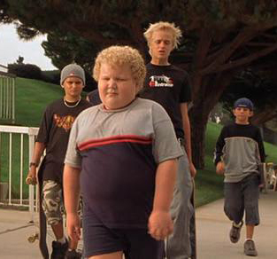
ولا احد يستطيع ان يتكلم عن هذا الموضع اكثر من الاشخاص الذين عاشو بزياده في الوزن كم تسبب لهم الكثير من المشاكل الصحيه والاجتماعيه بالاضافه الى التنمر على الشخص السمين .

